Slide 1
FKB CAMPUS · FIRMENKUNDENAKADEMIE · M03
Der strategische Finanzdialog
Kapitalstruktur, Werttreiber und Finanzierungsstrategien für Strategische Partner
KOMPETENZFELD
KOMPETENZSTUFE
VERSION
K-01 Finanzanalyse & Strategieberatung
Stratege
v1.1
Benedikt Zoller Coaching · FKB Campus · 2026
Trainer-Präsentation

Slide 2
LERNZIELE · M03
Was Sie heute mitnehmen
▸ Die Teilnehmer analysieren die Kapitalstruktur eines mittelständischen Unternehmens und identifizieren Optimierungspotenziale hinsichtlich Eigen- und Fremdkapitalquote.
▸ Die Teilnehmer bewerten alternative Finanzierungsstrategien (Bankkredit, Mezzanine, Beteiligungskapital) nach Kosten, Flexibilität und strategischer Passung.
▸ Die Teilnehmer analysieren Unternehmenswerttreiber und entwickeln daraus begründete strategische Handlungsempfehlungen.
▸ Die Teilnehmer entwickeln für ein Fallstudienunternehmen einen strategischen Finanzierungsplan einschließlich Meilensteinplanung und Risikobewertung.
▸ Die Teilnehmer beurteilen, wann Bankfinanzierung ihre Grenzen erreicht und alternative Kapitalquellen strategisch sinnvoll sind.
Benedikt Zoller Coaching · FKB Campus · M03

Slide 3
M03 · INHALT
Vom Bilanzgespräch zum Strategiegespräch
DIE DREI EBENEN DES STRATEGISCHEN FINANZDIALOGS
Benedikt Zoller Coaching · FKB Campus · M03

Slide 4
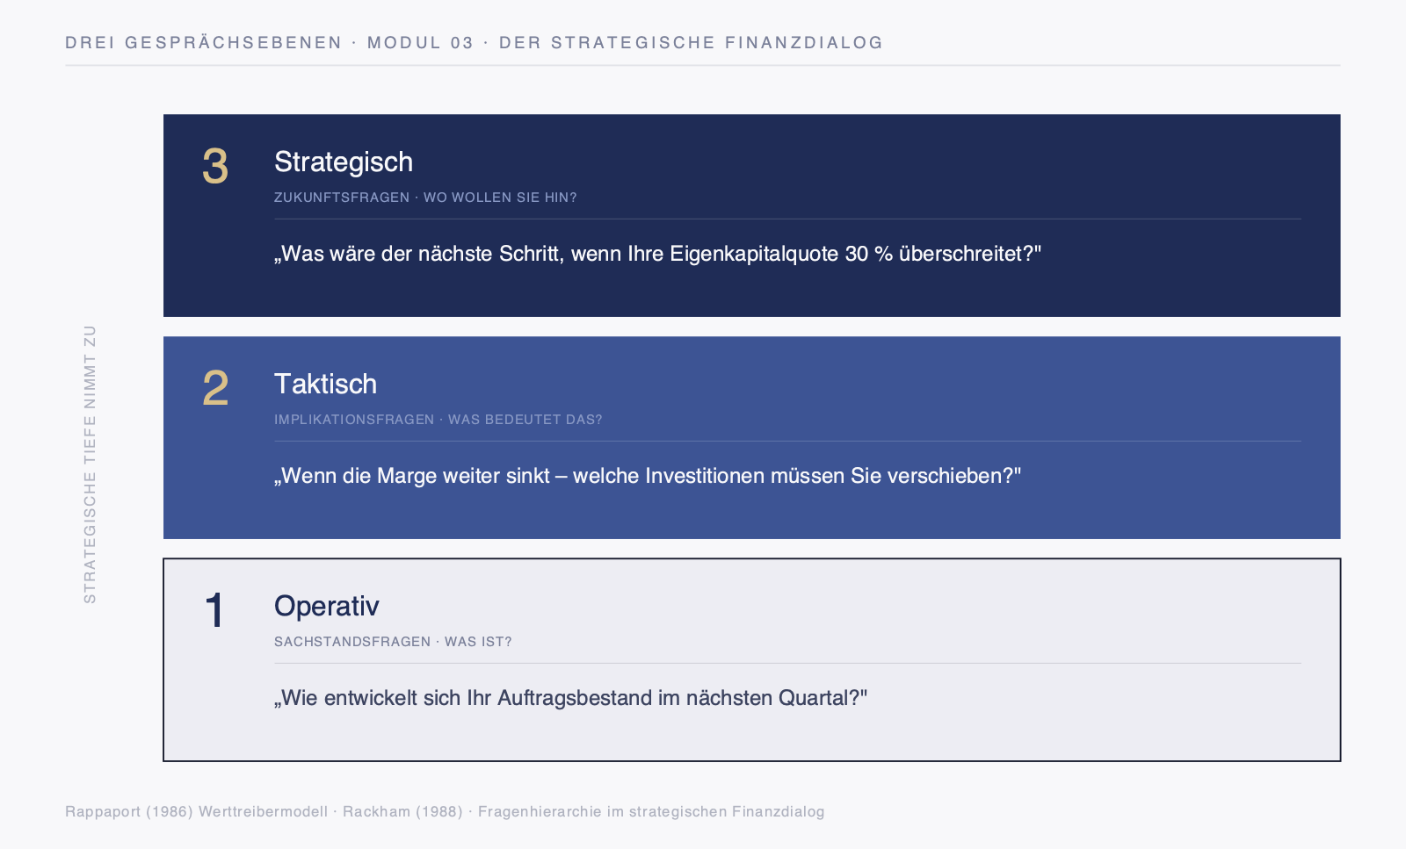
M03 · SCHAUBILD
Drei Gesprächsebenen des strategischen Finanzdialogs
Benedikt Zoller Coaching · FKB Campus · M03
Schaubild

Slide 5
M03 · INHALT
Kapitalstruktur und Werttreiber verstehen
ZENTRALE WERTTREIBER IM MITTELSTAND
(vgl. )
FINANZIERUNGSOPTIONEN IM STRATEGISCHEN VERGLEICH
Benedikt Zoller Coaching · FKB Campus · M03

Slide 6
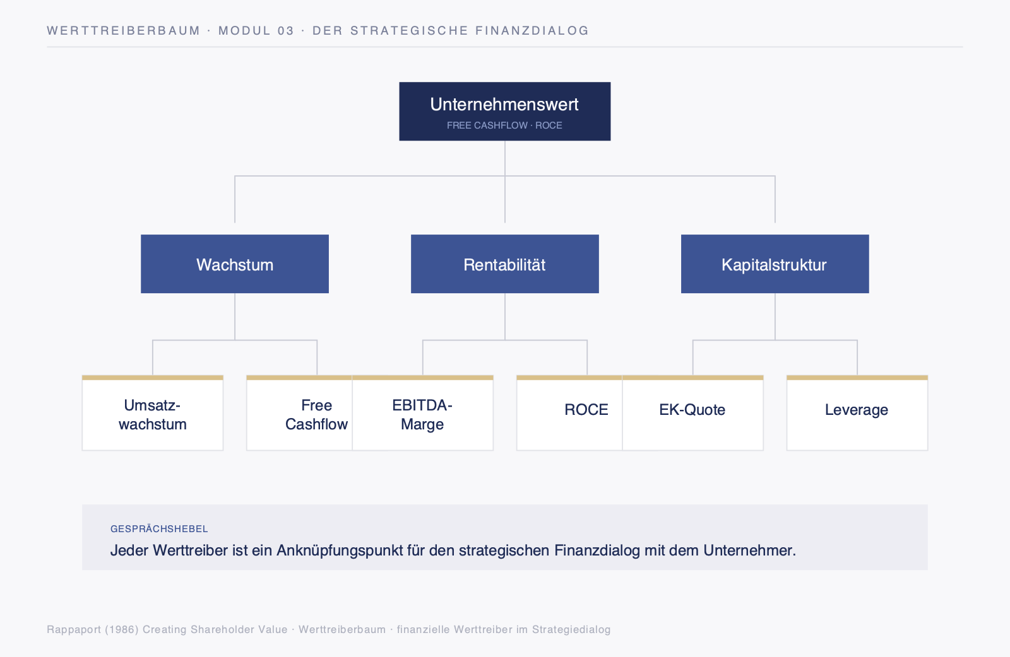
M03 · SCHAUBILD
Werttreiberbaum für den Mittelstand
Benedikt Zoller Coaching · FKB Campus · M03
Schaubild

Slide 7
M03 · INHALT
Strategische Szenarien in der Beratungspraxis
DIE FÜNF KERNSZENARIEN
Benedikt Zoller Coaching · FKB Campus · M03

Slide 8
M03 · INHALT
Praxiscase: Habermaier Präzisionsteile GmbH & Co. KG
UNTERNEHMENSPROFIL
FINANZKENNZAHLEN (GESCHÄFTSJAHRE)
STRATEGISCHE AUSGANGSLAGE
Stefan Habermaier hat Sie zum Jahresgespräch eingeladen. Im Vorlauf hat er angedeutet, dass er „größere Pläne" hat. Folgender Sachverhalt zeichnet sich ab:
▸ Ein Medizintechnik-Konzern (Auftragsvolumen derzeit 18 % vom Umsatz) hat eine langfristige Rahmenvereinbarung angeboten, die eine Umsatzsteigerung auf ca. 16 Mio. EUR ermöglicht – aber einen zweiten CNC-Bearbeitungszentrums-Park (Investitionsbedarf: 3,2 Mio. EUR) voraussetzt.
▸ Gleichzeitig hat ein süddeutscher Stratege-Investor Interesse an einer Minderheitsbeteiligung von 25,1 % signalisiert (Bewertung: 8x EBITDA = ca. 11,8 Mio. EUR Unternehmenswert).
▸ Stefan Habermaiers älterer Bruder (typisch stiller Gesellschafter, 15 % Anteil, ohne Stimmrecht und Verlustbeteiligung) möchte seinen Anteil mittelfristig veräußern. (Praxishinweis: Bei atypisch stiller Beteiligung mit Verlustbeteiligung wäre steuerlich und rechtlich ein Steuerberater/Rechtsanwalt frühzeitig einzuschalten – das Signal für den Berater ist die Frage nach Stimmrecht und Verlustbeteiligung.)
AUFGABENSTELLUNG
VR-BANK VS. INVESTOR – MUSTERFORMULIERUNGEN FÜR A3
SZENARIO-ANALYSE
Schritt 1: Kennzahlenanalyse Ist-Situation (Jahr 4)
Schritt 2: Szenario-Vergleich nach Investition (3,2 Mio. EUR)
Benedikt Zoller Coaching · FKB Campus · M03

Slide 9
M03 · INHALT
Liquiditäts- und Wachstumsplanung
WORKING CAPITAL UND CASH CONVERSION CYCLE
Formel Betriebsmittelbedarf: Betriebsmittelbedarf = Umsatzwachstum (EUR) × CCC (Tage) / 365
Beispiel: Umsatzwachstum +3,0 Mio. EUR, CCC 58 Tage → Betriebsmittelbedarf: 3.000 TEUR × 58/365 = ca. 477 TEUR zusätzlich
INSTRUMENTE DER WACHSTUMSFINANZIERUNG
Benedikt Zoller Coaching · FKB Campus · M03

